Slide 1
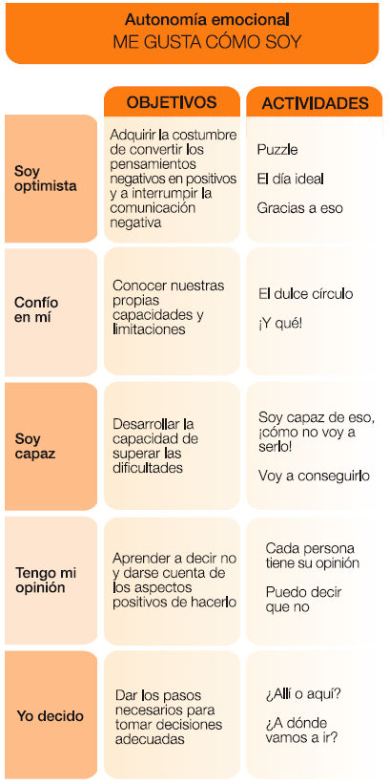
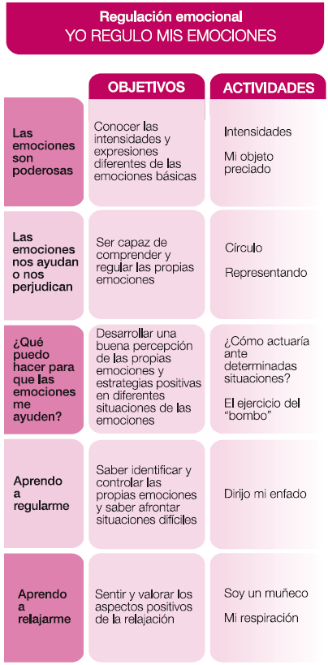
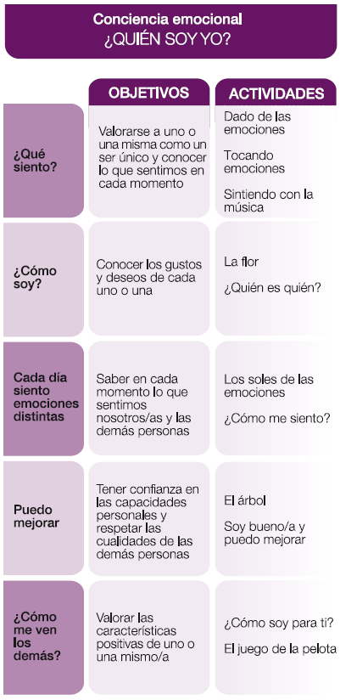

Slide 2
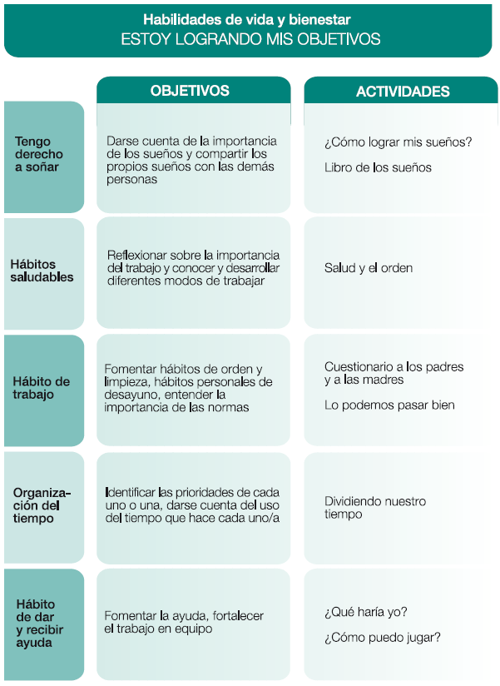

Slide 3
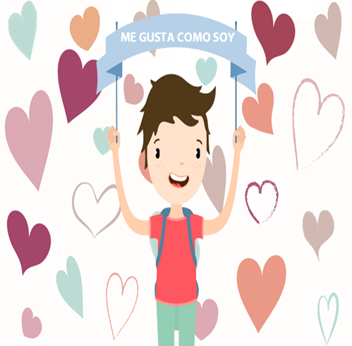
Actividades Primaria

Slide 4
Autonomía Emocional: Me gusta como soy
NOMBRE | SOY OPTIMISTA: Puzzle
OBJETIVOS | - Desarrollar una visión positiva. - Aprender a vivir satisfactoriamente.
PROCEDIMIENTOS | El profesor o profesora pedirá a los alumnos y alumnas que hagan una lista sobre las cosas que les hacen sentir bien en el día a día. Es recomendable que el profesor o profesora les ofrezca unos ejemplos: disfrutar del tiempo, abrazar a las madres y a los padres, jugar al fútbol, darse un baño, etc. Comentarán en grupos pequeños las opciones que han escrito. Una vez terminado esto, les repartiremos unas fichas de puzzle. En un lado del puzzle (en el lado en el que se especifican las fichas) los alumnos y alumnas escribirán sus opciones. Al otro lado, cada cual dibujará su cara (una cara positiva). Cortarán las piezas y les daremos tiempo para hacer el puzzle.
RECURSOS | - Una cartulina que tenga el molde de un puzzle de din A4 - Folios - Pinturas - Lápiz
PLAZO | 60 minutos.
ORIENTACIÓN | Al final del ejercicio sería bueno hacer una reflexión. Los alumnos y alumnas se tienen que dar cuenta de que las actividades que han escrito a veces se les pasan sin darse cuenta, sin gozarlas. Además, estas actividades pueden usarse como premio tras una actividad que les suponga un esfuerzo.

Slide 5
Autonomía Emocional: Me gusta como soy
NOMBRE | SOY OPTIMISTA: El día ideal
OBJETIVOS | - Tomar conciencia de las cosas que nos hacen sentir bien. - Aprender a vivir con satisfacción.
PROCEDIMIENTOS | En este ejercicio los alumnos y alumnas trabajarán individualmente. Les entregaremos la ficha “Mi día ideal” y harán una redacción. Describirán cómo sería su día ideal, qué harían por la mañana, al medio día, a la noche, y cuál sería el mejor momento de ese día, así como con quién realizarían esas acciones para disfrutarlas más. Cuando hayan terminado pueden hacer un dibujo para ilustrar lo escrito. Después leerán las redacciones delante de sus compañeros y compañeras. Esto también puede hacerse en grupos pequeños, dependiendo del grupo o del profesor o profesora. Comentaremos las semejanzas.
RECURSOS | - Ficha “Mi día ideal” - Lápiz - Pinturas
PLAZO | 60 minutos
ORIENTACIÓN | Aclararemos a los alumnos y alumnas, antes de escribir la redacción, que el día ideal no es aquél que no hayan vivido o que nunca vayan a vivir. Hay cosas que hacemos normalmente, que nos hacen sentir bien y que nos pueden proporcionar un día ideal. Un día ideal sería aquél que podemos conseguir. Los alumnos y alumnas tendrán la opción de no leer la redacción en voz alta; es legítimo que algún alumno o alumna no quiera compartirla con las demás personas y es una decisión completamente respetable. En cualquier caso, la mayoría de alumnos y alumnas de esta edad suelen querer compartir este tipo de trabajos con el resto.

Slide 6
Autonomía Emocional: Me gusta como soy
NOMBRE | SOY OPTIMISTA: Gracias a eso
OBJETIVOS | - Desarrollar la capacidad de superar las dificultades. - Convertir los pensamientos negativos en positivos.
PROCEDIMIENTOS | El profesor o profesora tendrá una caja en la que habrá varias tarjetas con malas noticias. Ejemplos: - Mañana tenemos una excursión a la playa y acaban de decir en la televisión que va a llover. - Hemos quedado para jugar a fútbol y se nos ha olvidado traer el balón. - Nos han llevado a ver una película y se ha ido la luz en todo el pueblo. - Mi madre había quedado en venir a buscarme al colegio, pero como siempre, tenía una reunión, y me ha recogido una amiga suya. - Mi madre, mi padre y yo teníamos el plan de ir a pasar el fin de semana fuera de casa y se nos ha estropeado el coche. El pajarito que teníamos en una jaula en el balcón se nos ha escapado. El profesor o profesora sacará una tarjeta de la caja y la leerá en alto. Los alumnos y alumnas deberán convertir esta situación en positiva utilizando “Afortunadamente….” al inicio de la frase. Cuantas más propuestas haya, mejor. Pueden responder individualmente o en grupos pequeños de tres o cuatro.
RECURSOS | - Una caja para meter las tarjetas. - Tarjetas con las situaciones escritas.
PLAZO | Unos 20 minutos.
ORIENTACIÓN | Las situaciones descritas en esta actividad no son más que ejemplos. Pueden utilizarse situaciones de cualquier tipo, siempre y cuando guarden relación con los y las alumnas; de esta forma, siempre que les pase algo así, ya estarán entrenados/as. Para desarrollar el pensamiento positivo sería importante recordar con los y las alumnas al final del trimestre todas las cosas agradables vividas en el colegio. Les preguntaremos cuál ha sido el momento en el que han disfrutado más (grupal y/o individualmente), y también pueden compartir los momentos agradables que hayan vivido fuera de colegio.

Slide 7
Autonomía Emocional: Me gusta como soy
NOMBRE | CONFÍO EN MÍ: El dulce círculo
OBJETIVOS | - Aceptarse y amarse. - Sentirse parte de un grupo. - Amar y aceptar al resto.
PROCEDIMIENTOS | Los alumnos y las alumnas se sentarán en círculo. El profesor o profesora elegirá al azar un alumno o alumna, y éste o ésta se sentará en la mitad del círculo. Los alumnos y las alumnas que forman el círculo empezarán a decir, poco a poco, las cosas que les gustan de él o ella: Siempre estás dispuesto/a a ayudar, me gusta tu sonrisa, tienes una letra muy bonita, etc. Es importante también para los niños y niñas que el profesor o profesora haga sus aportaciones. Cuando el profesor o profesora termine (aunque no tiene por qué ser la última persona) aplaudiremos al alumno o alumna y otra persona se sentará en la mitad del círculo.
RECURSOS | Un sitio cómodo para sentarse en el suelo.
PLAZO | 5 minutos con cada alumno/a.
ORIENTACIÓN | Es recomendable hacer este ejercicio de vez en cuando. Cada vez puede hacerse con dos o tres alumnos/as, ya que si se hace con todos y todas puede resultar aburrido. También podemos decirles unos días antes qué alumnos y alumnas van a estar sentados/as en la mitad, para que tengan tiempo para pensar y así enriquecer el ejercicio. Los alumnos y alumnas pueden tener un cuaderno con el nombre de todos y todas sus compañeras para escribir lo que les agrada, de esta manera, el día que hagan el ejercicio tendrán varias ideas pensadas.

Slide 8
Autonomía Emocional: Me gusta como soy
NOMBRE | CONFIO EN MI: ¡Y qué!
OBJETIVOS | - Aceptarse y amarse. - Ser flexibles con nosotros/as mismos/as. - Observar que nuestro objetivo no es ser perfectos/as.
PROCEDIMIENTOS | Toda la clase se pondrá en pie, haciendo un círculo, e inventarán un “rap”. Para crearlo, cada alumno/a dirá algo que le ha salido mal y los demás dirán: ¡Y qué! ¡Y qué! Por ejemplo: Uno o una: Me he puesto dos calcetines de distinto color Todos y todas: ¡Y qué! ¡Y qué! Uno o una: Hoy a la mañana se me ha caído el vaso y se me ha desparramado toda la leche Todos y todas: ¡Y qué! ¡Y qué! El rap lo podemos acompañar con percusión, palmadas o con lo que a cada cual se le ocurra. Una vez terminado es bueno que se sienten y hagan una reflexión: No es malo cometer errores, pero éstos pueden tomarse como un aspecto a mejorar. Le preguntaremos a cada una de las personas qué puede hacer para que no vuelva a cometer el mismo error, y discutirán las respuestas entre todos y todas.
RECURSOS | Un aula para estar en círculo cómodamente. - Instrumentos de percusión (no son obligatorios).
PLAZO | - Unos 10 minutos para “rapear” - Otros 10 minutos para la reflexión
ORIENTACIÓN | Es recomendable que el profesor o profesora también participe, para que los niños y las niñas vean que incluso la persona que ellos y ellas creen que no comete errores también se equivoca.

Slide 9
Autonomía Emocional: Me gusta como soy
NOMBRE | SOY CAPAZ: ¡Cómo no voy a serlo!
OBJETIVOS | - Entender que a veces tenemos que hacer cosas que no nos gustan o que nos cuestan. - Aprender que cada uno/a tiene que hacer un esfuerzo para lograr sus objetivos. - Aprender que el logro de los objetivos está en gran parte en nuestra mano. - Conocer y probar la técnica “las autoinstrucciones” para lograr los objetivos marcados.
PROCEDIMIENTOS | Tendremos unas tarjetas plastificadas preparadas y cada una contendrá una frase. Las tarjetas pueden estar repetidas, ya que más de un alumno o alumna puede querer la misma. A un lado de la tarjeta pondremos: No me gusta…………., pero…......... o Me cuesta mucho…….., pero……….. En el otro lado pondremos ¡A partir de hoy voy a ser capaz de………! Ejemplos: Me cuesta mucho preguntar al profesor o profesora cuando no entiendo algo, pero…..a partir de hoy voy a hacer una pregunta a algún profesor o profesora porque ¡yo soy capaz de hacerlo!. - Muchas veces me cuesta tener ordenado mi material de la escuela, pero…a partir de hoy, antes de salir de clase, ordenaré mi material porque ¡soy capaz de ello! - A veces me cuesta hablar bajo, pero….a partir de hoy voy a cuidar el tono de mi voz porque ¡soy capaz de ello! - Muchas veces me cuesta apuntar en la agenda todo lo que tengo que hacer, pero……a partir de hoy voy a apuntar todo en la agenda porque ¡yo soy capaz de ello! - Muchas veces me cuesta estar atento/a en clase, pero…a partir de hoy cada vez que el profesor o profesora esté dando explicaciones voy a estar prestándole atención porque ¡soy capaz de ello! Cada cual elegirá la tarjeta con la que se sienta más identificado/a y pegará la tarjeta en su mesa. Lo tendrá a la vista durante toda la semana y les pediremos que la lean a menudo, creyéndoselo. Si se quiere, se puede hacer el seguimiento de las decisiones que han tomado. Para ello, les daremos una hoja de registro para que la rellenen tanto cuando las cumplan, como cuando no las cumplan. Cada alumno y alumna escribirá en el apartado “actitud” lo que pone en su tarjeta. Por ejemplo: Cuidar el tono de mi voz. Esa semana, antes de salir de clase, si ha cumplido el objetivo, escribirá debajo del día: Hoy he cuidado el tono de mi voz porque soy capaz de ello. Si no lo cumple no escribirá nada. En la siguiente sesión reflexionarán y valorarán lo que han hecho: si les ha resultado eficaz la técnica para conseguir su objetivo, qué dificultades han tenido para conseguirlo, cómo se han sentido cada vez que han conseguido su objetivo, si ha tenido consecuencias positivas… Para finalizar, les animaremos a que practiquen esta técnica en casa y les daremos la hoja de registro. Ejemplos: - No me gusta leer, pero… o Me cuesta mucho leer, pero…a partir de hoy voy a leer 15 minutos al día porque ¡soy capaz de ello!! - No me gusta comer fruta, pero… a partir de hoy voy a comer una pieza de fruta, porque ¡soy capaz de ello! - No me gusta poner y recoger la mesa, pero… a partir de hoy voy a ayudar a poner/recoger la mesa porque ¡soy capaz de ello!
RECURSOS | - Tarjetas plastificadas con frases. - Una hoja para registrar el compromiso.
PLAZO | - 30 minutos para realizar el ejercicio. - En los siguientes días, 2-3 minutos para rellenar la hoja de registro. - 10-15 minutos de la sesión de la próxima semana para comentarlo.
ORIENTACIÓN | Los alumnos y las alumnas de esta edad necesitan mucha ayuda para hacer este ejercicio. Por eso tendremos preparadas las frases de antemano, ya que les resulta difícil pensarlas por ellos/as mismos/as. El ejercicio puede desarrollarse de otro modo. Tomando como base el primer tema “¿Quién soy yo?”, cuyo objetivo, entre otros, era ser consciente de las propias dificultades, podemos preparar una “autoinstrucción” adecuada para que las superen.

Slide 10
Autonomía Emocional: Me gusta como soy
NOMBRE | SOY CAPAZ: Voy a conseguirlo
OBJETIVOS | - Ser conscientes de que para conseguir un objetivo tenemos que hacer un esfuerzo. - Darnos cuenta de que el logro de los objetivos está en nuestra mano. - Ser conscientes de los logros alcanzados.
PROCEDIMIENTOS | Esta actividad se desarrollará durante el curso académico o en un trimestre. Los alumnos y alumnas trabajarán individualmente. El profesor o profesora dibujará la imagen de un niño o niña en un folio DIN A3 y le dará a cada alumno y alumna una copia de la misma. Los alumnos y alumnas la personalizarán con sus características. Una vez hecho esto, los alumnos y alumnas se marcarán un objetivo: mejorar la letra, coger el lápiz correctamente, preguntar al profesor o profesora, respetar los turnos, etc. Escribirán el objetivo marcado en la camiseta del niño o niña dibujado por ellos y ellas. Una vez terminado todo, colgarán sus dibujos en la pared, uno al lado de otro (como una cadena). Todo esto corresponde a la primera parte de la actividad. A partir de ahora, cuando cualquier alumno o alumna consiga su desafío escribirá otro desafío en la camiseta del dibujo. Si no queda sitio en la camiseta se le puede añadir al dibujo una gorra o un globo, o lo que ellos y ellas quieran. Por tanto, el ejercicio no termina nunca. De vez en cuando, es importante tomarnos 5 minutos para reflexionar sobre los objetivos alcanzados y nombrar los objetivos que nos quedan por lograr.
RECURSOS | - Una hoja DINA 3 con el dibujo del alumno - Pinturas - Lápiz - Celo para pegar los dibujos en la pared
PLAZO | - 60 minutos.
ORIENTACIÓN

Slide 11
Autonomía Emocional: Me gusta como soy
NOMBRE | TENGO MI OPINIÓN: Cada persona tiene su opinión
OBJETIVOS | - Ser conscientes de que ante la misma situación podemos tener distintas opiniones. - Aprender a dar nuestra opinión de manera adecuada. - Saber que hay que respetar todas las opiniones.
PROCEDIMIENTOS | El profesor o profesora propondrá unos ejercicios: por ejemplo, En el cole, todos y todas debemos vestirnos de la misma forma (puede ser cualquier cosa que tenga que ver con su vida) Haremos grupos de cinco. Una de las personas será la moderadora y el resto darán su opinión sobre el tema que se plantee. Pediremos a cada grupo que elijan el tema, y en ese mismo momento ya estarán dando su opinión. Si no se les ocurre nada, el profesor o profesora ofrecerá alguno de los temas que tenga pensados previamente. Los temas deben ser fácilmente relacionados con su vida diaria para que puedan debatir. Les dejaremos 5 minutos como mucho para pensar la opinión que van a defender. La persona moderadora establecerá los turnos de forma individual para que cada cual de su opinión. Una vez terminado comentaremos entre todos y todas la actividad: qué han aprendido, cuáles han sido las dificultades, cómo las han superado, etc.
RECURSOS | Un aula grande para trabajar en grupos y para que se puedan escuchar mutuamente
PLAZO | - 15 minutos para explicar y organizar el trabajo. - 5 minutos para el trabajo individual. - 20 minutos para el debate - 10-15 minutos ara comentar entre todos y todas.
ORIENTACIÓN | Se pueden utilizar las tutorías para desarrollar la actividad, pero el objetivo final de estas actividades es reflejar en el día a día y en todos los momentos lo aprendido en estas sesiones. Es por eso que sería recomendable incluir poco a poco estos trabajos en el currículum. En este caso, es adecuado desarrollar este trabajo, o alguno similar, en algunas horas de lenguaje.

Slide 12
Autonomía Emocional: Me gusta como soy
NOMBRE | TENGO MI OPINIÓN: Puedo decir que no
OBJETIVOS | - Aprender a decir que no. - Conocer el lado positivo del no.
PROCEDIMIENTOS | Dividiremos a los alumnos y alumnas en grupos pequeños (3 o 4 miembros). A cada grupo le tocará representar una situación. Ejemplo: - Un amigo/a menosprecia a otro/a delante de ti y te pide que hagas lo mismo, pero a ti no te parece bien. Quieres mucho a los/as dos amigos/as… - Un profesor/a te pide que cantes una canción delante de todos/as. Pero ese día no te sientes bien. - Un amigo/a se acerca a tu grupo de amigos/as con unos cigarros. Os los ofrece para probar y todos dicen que sí. Tú no lo quieres probar, pero no quieres decir que no delante de todos/as. - Estás en clase y quien está a tu lado no se calla. Todo el rato está hablándote y haciendo tonterías. Te hace gracia pero sabes que lo que está diciendo el profesor/a es muy importante y tienes interés… - Estás en la calle, esperando a tu madre, y un extraño te dice que te acercará a tu casa. De esta forma les daremos a los alumnos y alumnas distintas ideas y ellos y ellas las escenificarán en un pequeño teatro. Una vez preparado el teatro lo escenificarán y el resto dará su opinión sobre lo que está viendo: si están de acuerdo, qué es lo que harían ellos y ellas, si les ha pasado alguna vez, qué hicieron, etc.
RECURSOS | Un aula grande para preparar las representaciones.
PLAZO | -20 minutos para preparar las representaciones. -15 minutos para escenificar.
ORIENTACIÓN | Es muy importante dejar claro la importancia de decir no, siempre que lo digamos adecuadamente y sin dañar a nadie. Les enseñaremos también que tenemos que acostumbrarnos a recibir un no por respuesta, ya que es posible que podamos recibirlo cuando propongamos algo.

Slide 13
Autonomía Emocional: Me gusta como soy
NOMBRE | YO DECIDO: ¿Allí o aquí?
OBJETIVOS | - Probar a tomar decisiones. - Aprender que todos y todas no tomamos la misma decisión ante la misma situación.
PROCEDIMIENTOS | Los alumnos y alumnas se pondrán de pie y el profesor/a les presentará una actividad. Se nombrarán diversas actividades y a quienes les guste se moverán a la derecha, y a quienes no les guste a la izquierda. Se debe hacer muy rápido, sin prestar atención a lo que hacen el resto. Actividades posibles: dibujar, ballet, fútbol, matemática, limpiar los platos, hacer la cama, etc. Después se puede hacer la actividad más compleja. En vez de decir el nombre de una actividad podemos decir una situación. Quienes estén de acuerdo con lo que se plantea irán a la derecha, y quienes no a la izquierda. Situaciones posibles: - El profesor/a le pide a Maddi que esté en silencio. Cuando el profesor/a se da la vuelta Maddi le hace gestos para que el resto se rían. - Iñigo le propone a un chico, al que ve apartado y que conoce poco , jugar con ellos a fútbol. Para terminar el ejercicio se sentarán todos y todas en el suelo y harán una reflexión: si han tenido dudas, si en algún momento se han sorprendido con la decisión de alguien, etc.
RECURSOS | Un aula cómoda para que el alumnado se pueda mover.
PLAZO | - 10 minutos para jugar. - 5-10 minutos para debatir.
ORIENTACIÓN | Los alumnos y alumnas se tienen que comprometer a no dejarse llevar por las decisiones del resto. Tienen que actuar de acuerdo con lo que ellos y ellas piensen. Por otra parte, a la hora de seleccionar las situaciones, sería conveniente utilizar aquellas que han sucedido en el aula, pero siempre trataremos de no utilizar los nombres propios de los y las protagonistas.

Slide 14
Autonomía Emocional: Me gusta como soy
NOMBRE | YO DECIDO: ¿Qué digo?
OBJETIVOS | - Enseñar a tomar decisiones. - Darse cuenta de que las decisiones tienen consecuencias.
PROCEDIMIENTOS | Los alumnos y alumnas se sentarán formando un círculo. A cada una de las personas le daremos una tarjeta roja y otra verde. Después cerrarán los ojos. El profesor o profesora planteará una situación y quienes estén de acuerdo levantarán la tarjeta verde; quienes estén en desacuerdo levantarán la roja. Una vez que hayan tomado la decisión abrirán los ojos y verán las respuestas de sus compañeros y compañeras. Ejemplos: - En las últimas dos semanas, Ainhoa ha olvidado en cuatro ocasiones hacer los deberes de matemáticas. El profesor se ha enfadado y le ha castigado. - Maite ha decidido hacer su cama a diario, porque piensa que hay que repartir entre todos las tareas de casa. - Mikel ha empujado a Luken cuando hacían cola. Cuando han llegado a clase, Luken le ha dicho que no le ha gustado y le ha pedido que no vuelva a hacer. Después reflexionaremos sobre lo ocurrido y comentarán si les ha sorprendido alguna respuesta o si han tenido dudas.
RECURSOS | Tarjetas rojas y verdes.
PLAZO | - 15 minutos para jugar. - 10 minutos para debatir.
ORIENTACIÓN | También podemos repetir el juego con nuevas situaciones y los ojos abiertos para que vean las respuestas del resto. De esta manera, se darán cuenta de si han tomado la misma decisión en cada situación.

